Slide 1
Paris
À la découverte de la capitale française
Janvier 2015 - Estelle Le Bonnec – francophonie@institutfrancais.dk

Slide 2
1) Où est Paris ?

Slide 3
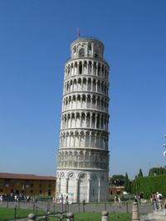
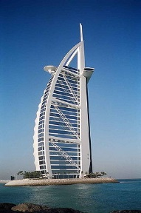
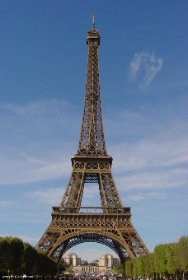
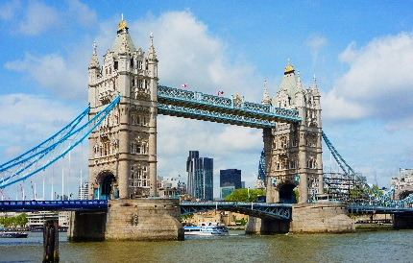
2) Quelle tour est à Paris ?
a) La Tour de Pise
b) La Tour Burj Al Arab
c) La Tour Eiffel
d) Le Tower Bridge

Slide 4
3) Comment s’appellent les habitants de Paris ?
a- Les Parisants
b- Les Parisiens
c- Les Parisons
d-Les Parisés

Slide 5
4) Combien est-ce qu’il y a d’habitants à Paris ?
a) 1 750 000
b) 2 160 000
c) 2 250 000
d) 2 270 000

Slide 6
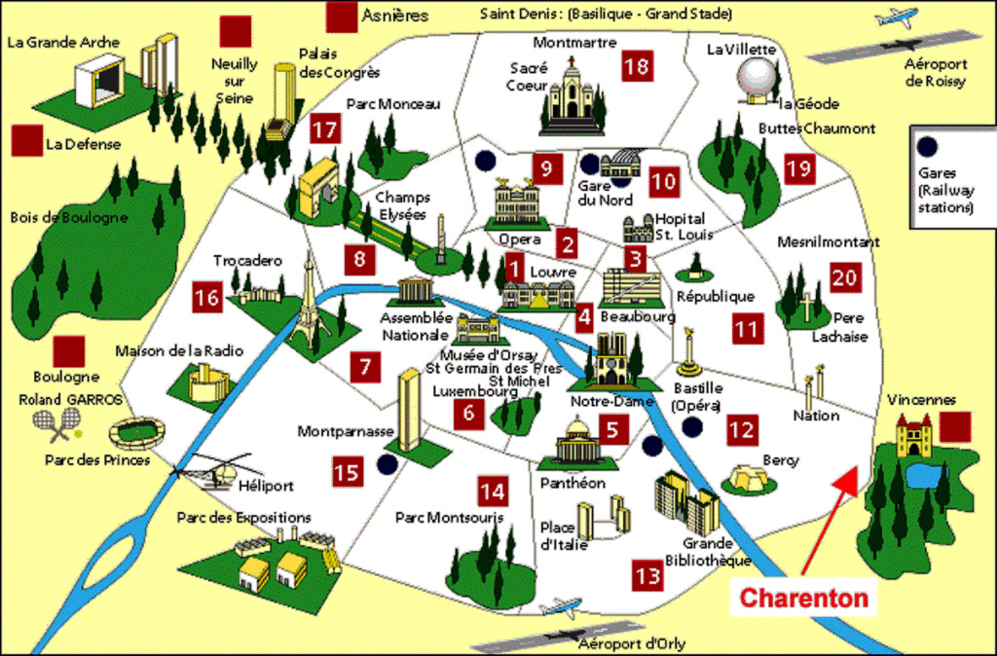
5) À Paris, il y a 20 …
a) régions.
b) arrondissements.
c) villages.
d) départements.

Slide 7
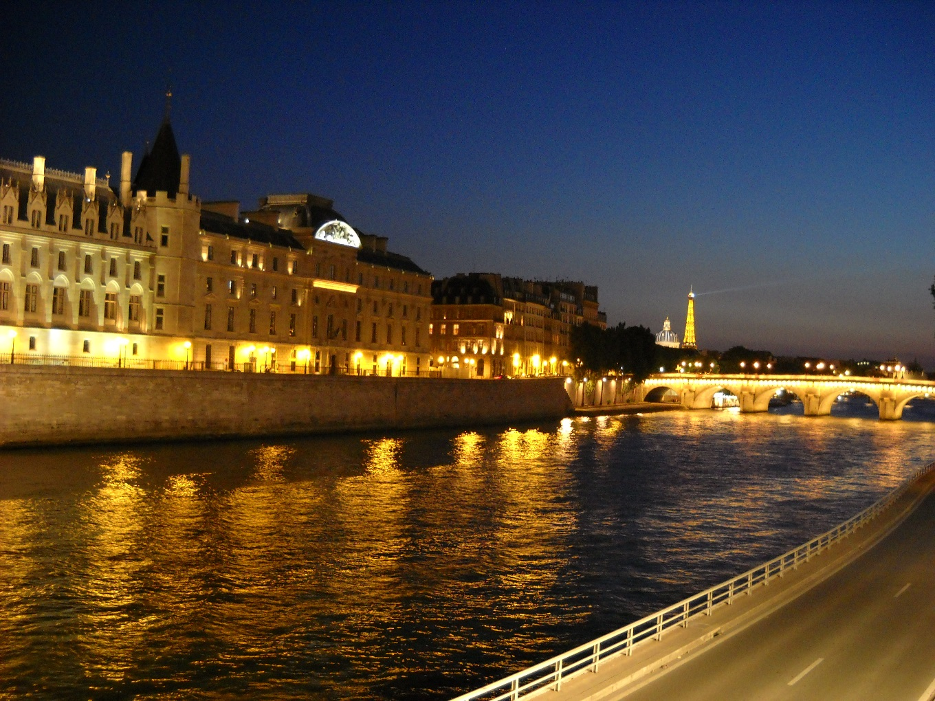
6) À Paris, … coule.
a) le Tibre.
b) le Danube.
c) la Tamise.
d) la Seine.

Slide 8
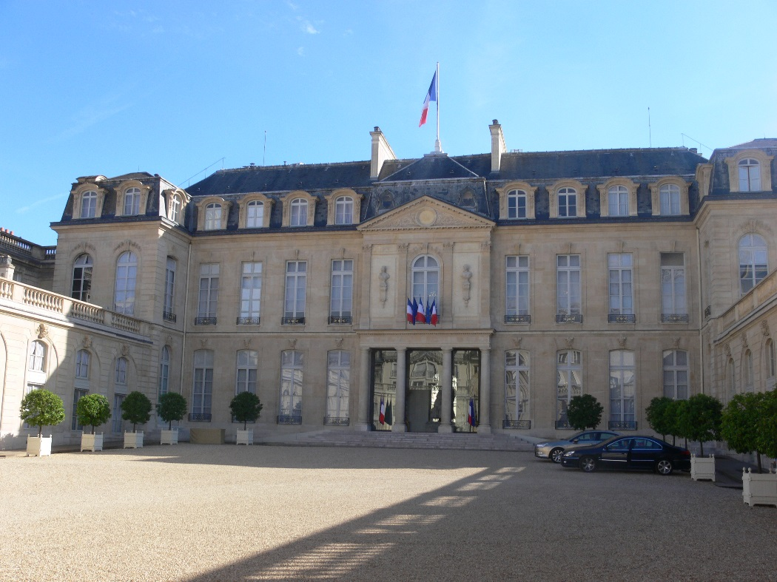
7) À Paris, il y a …
a) le Palais de l’Élysée.
b) le château de Versailles.
c) le château de Fontainebleau.
d) le Parlement européen.

Slide 9
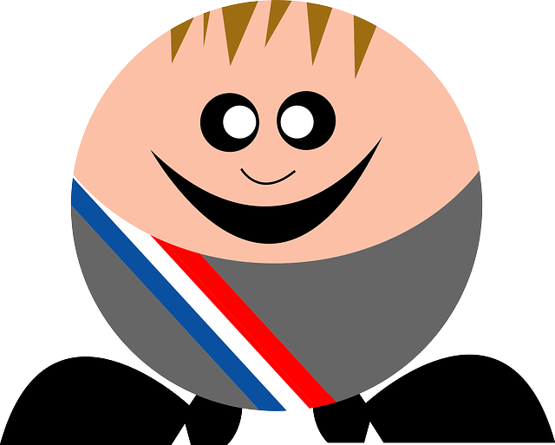
8) Le maire de Paris s’appelle…
a) Manuel Valls.
b) Audrey Tautou.
c) Anne Hidalgo.
d) François Hollande.

Slide 10
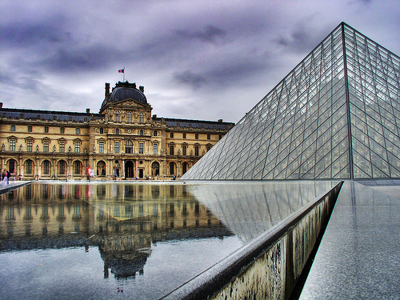
9) Qu’est-ce que c’est ?
a) L’Arc de Triomphe.
b) Le musée d’Orsay.
c) Le Louvre.
d) L’Opéra Garnier.

Slide 11
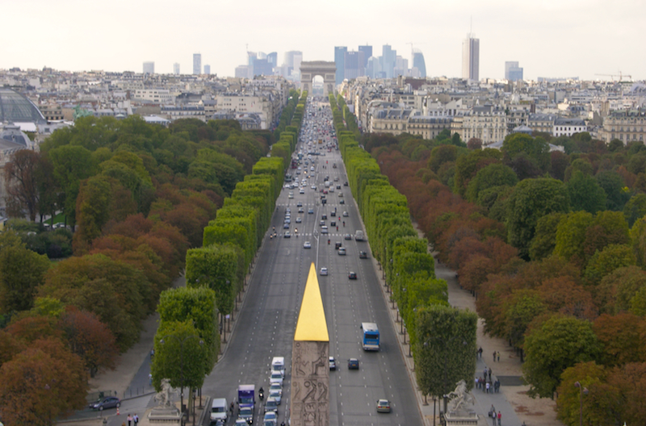
10) Qu’est-ce que c’est ?
a) L’avenue des Champs Élysées.
b) La rue Mouffetard.
c) La rue Lafayette.
d) Le boulevard de Clichy.

Slide 12
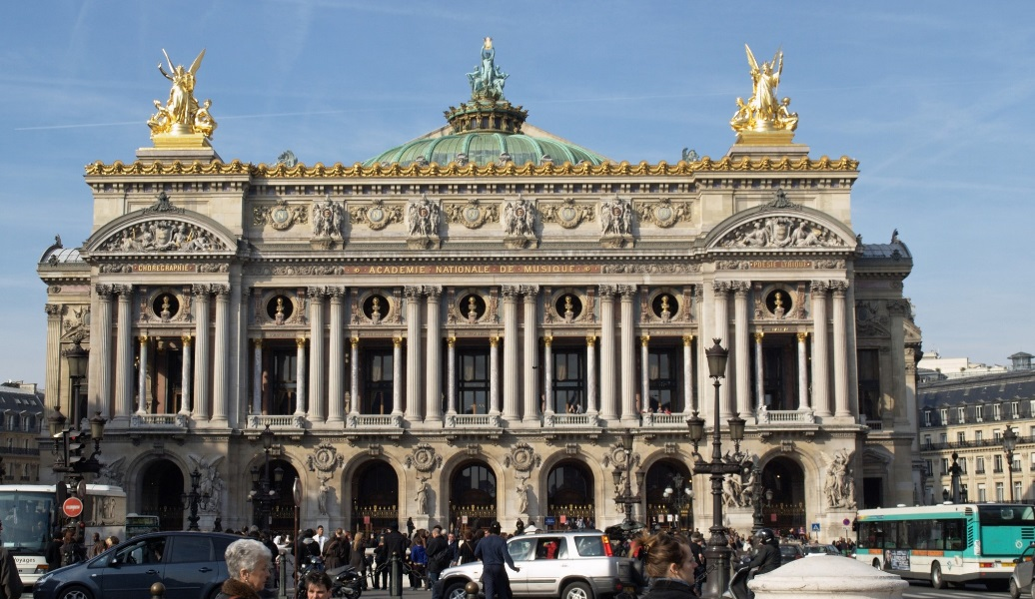
11) Qu’est-ce que c’est ?
a) L’Arc de Triomphe.
b) Le musée d’Orsay.
c) Le Louvre.
d) L’Opéra Garnier.

Slide 13
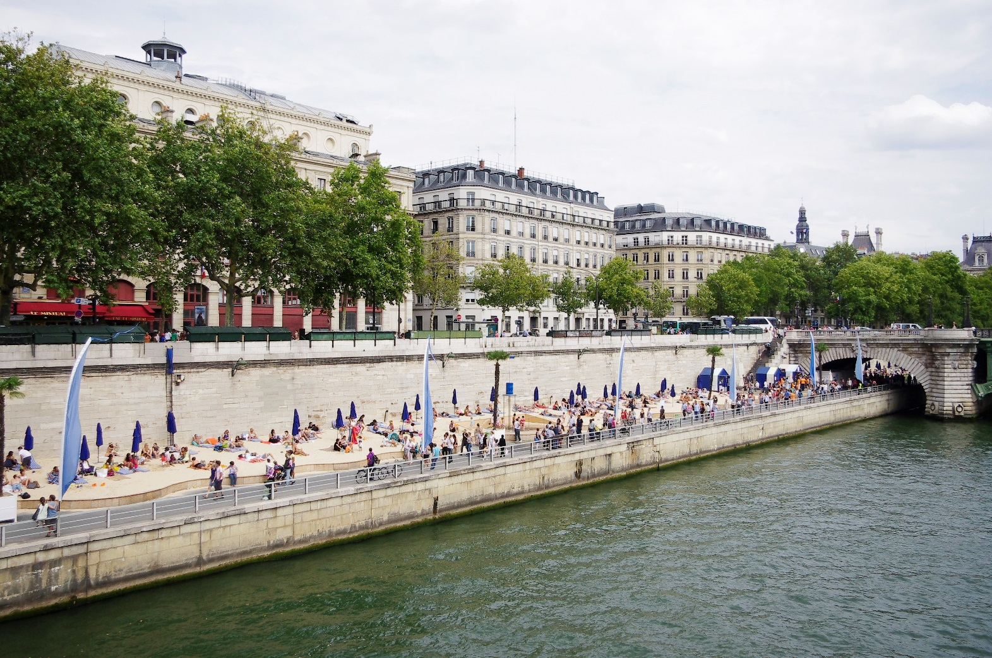
12) Qu’est-ce que c’est ?
a) Paris Mers.
b) Paris Plages.
c) Paris Océans.
d) Paris Jaune.

Slide 14
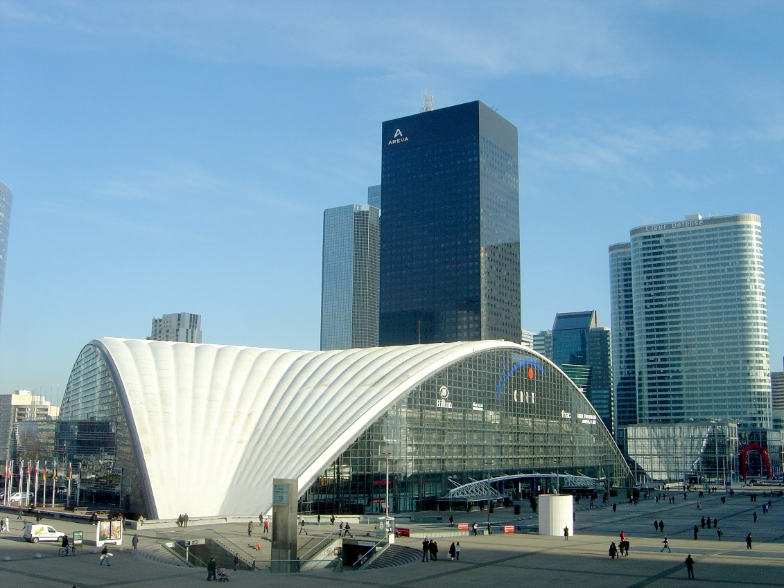
13) Comment s’appelle le quartier des affaires à Paris ?
a) La Défense.
b) Montmartre.
c) Pigalle.
d) La Villette.

Slide 15
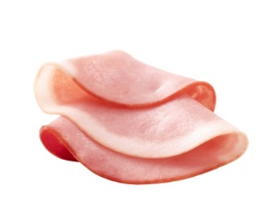
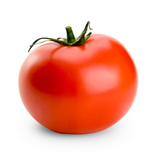
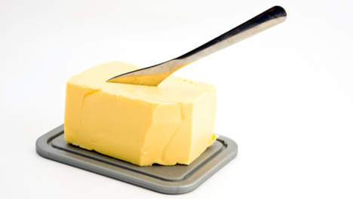
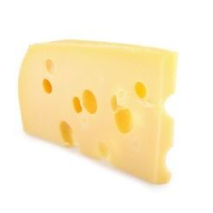
14) Dans un sandwich parisien, il y a …
a) +
b) +
c) +

Slide 16
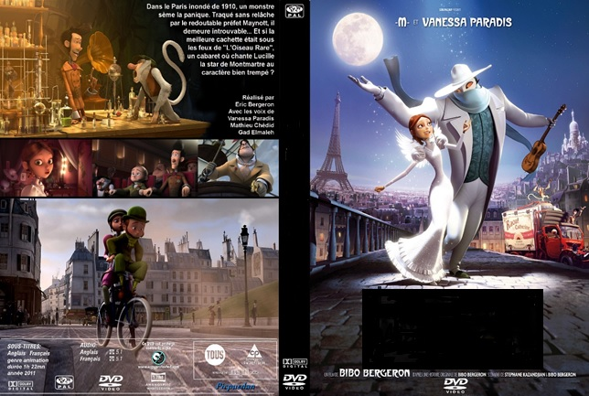
15) Comment s’appelle ce dessin animé ?
a) Un Monstre à Paris.
b) Ratatouille.
c) Aladin
d) Hercule

Slide 17
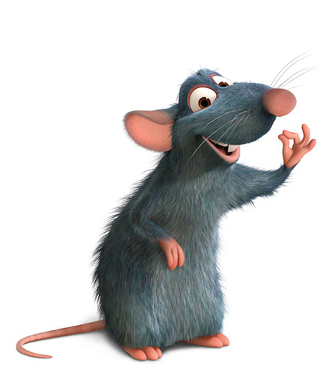
16) Comment s’appelle ce rat de Paris?
a) Rémy
b) Robert.
c) Jean.
d) Simon.

Slide 18
réponses Paris
À la découverte de la capitale française

Slide 19
1) Où est Paris ?

Slide 20
2) Quelle tour est à Paris ?
a) La Tour de Pise
b) La Tour Burj Al Arab
c) La Tour Eiffel
d) Le Tower Bridge

Slide 21
3) Comment s’appellent les habitants de Paris ?
a- Les Parisants
b- Les Parisiens
c- Les Parisons
d-Les Parisés

Slide 22
4) Combien est-ce qu’il y a d’habitants à Paris ?
a) 1 750 000
b) 2 160 000
c) 2 250 000
d) 2 270 000
=> 2 274 880 habitants en 2011

Slide 23
5) À Paris, il y a 20 …
a) régions.
b) arrondissements.
c) villages.
d) départements.

Slide 24
6) À Paris, … coule.
a) le Tibre.
b) le Danube.
c) la Tamise.
d) la Seine.

Slide 25
7) À Paris, il y a …
a) le Palais de l’Élysée : résidence officielle du président de la République.
b) le château de Versailles.
c) le château de Fontainebleau.
d) le Parlement européen.

Slide 26
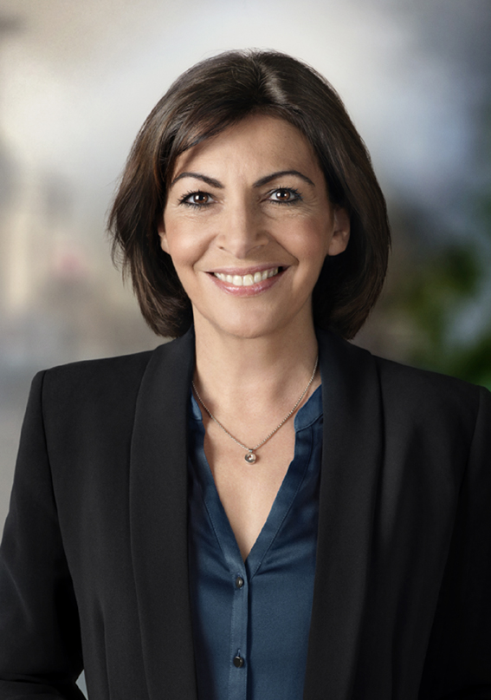
8) Le maire de Paris s’appelle…
A) Manuel Valls.
b) Audrey Tautou.
c) Anne Hidalgo.
d) François Hollande.

Slide 27
9) Qu’est-ce que c’est ?
a) L’Arc de Triomphe.
b) Le musée d’Orsay.
c) Le Louvre.
d) L’Opéra Garnier.

Slide 28
10) Qu’est-ce que c’est ?
a) L’avenue des Champs Élysées.
b) La rue Mouffetard
c) La rue Lafayette
d) Le boulevard de Clichy

Slide 29
11) Qu’est-ce que c’est ?
a) L’Arc de Triomphe.
b) Le musée d’Orsay.
c) Le Louvre.
d) L’Opéra Garnier.

Slide 30
12) Qu’est-ce que c’est ?
a) Paris Mers.
b) Paris Plages.
c) Paris Océans.
d) Paris Jaune.

Slide 31
13) Comment s’appelle le quartier des affaires à Paris ?
a) La Défense.
b) Montmartre.
c) Pigalle.
d) La Villette.

Slide 32
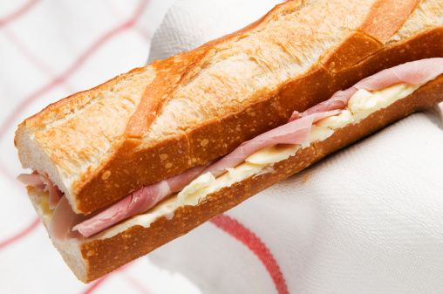
14) Dans un sandwich parisien, il y a …
a) +
b) + =
c) +

Slide 33
15) Comment s’appelle ce dessin animé ?
a) Un Monstre à Paris.
b) Ratatouille.
c) Aladin
d) Hercule

Slide 34
16) Comment s’appelle ce rat de Paris?
a) Rémy
b) Robert.
c) Jean.
d) Simon.

